Slide 1


DSEF 2019
School Day
Erik Hendrych (erik@fykos.cz)

Slide 2
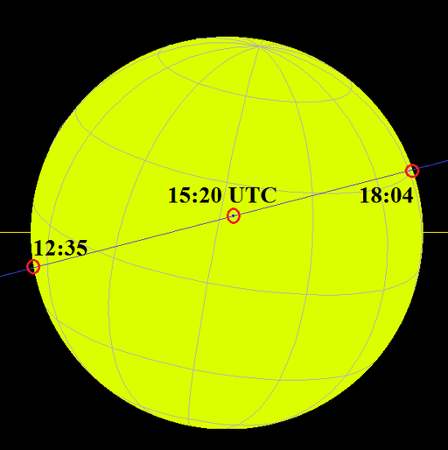
Program dne
9:00-10:00 přednáška
10:15-12:10 dopolední exkurze
12:15-12:40 oběd
12:45- 15:00 odpolední exkurze (I,J končí už 14:00)
Pozorování přechodu Merkuru přes Slunce
Tomruen [CC BY-SA 4.0 (https://creativecommons.org/licenses/by-sa/4.0)]

Slide 3
FYKOS
Korespondenční seminář
Akce
  DSEF: dnes
  FOL - 27. 11. 2019
  Fyziklání: 14.2.2020
  Soustředění: 28. 3.2020
  TSAF: v létě, termín bude upřesněn
    CERN/Itálie/Rusko
www.fykos.cz

Slide 4

FOL
Fyziklání online
Středa 27. 11. 2019
  Od 17:00 do 20:00
Registrace do neděle 24.11.2019
Týmová soutež v řešení fyz. problémů
Soutěží se z domova přes webové rozhraní

Slide 5
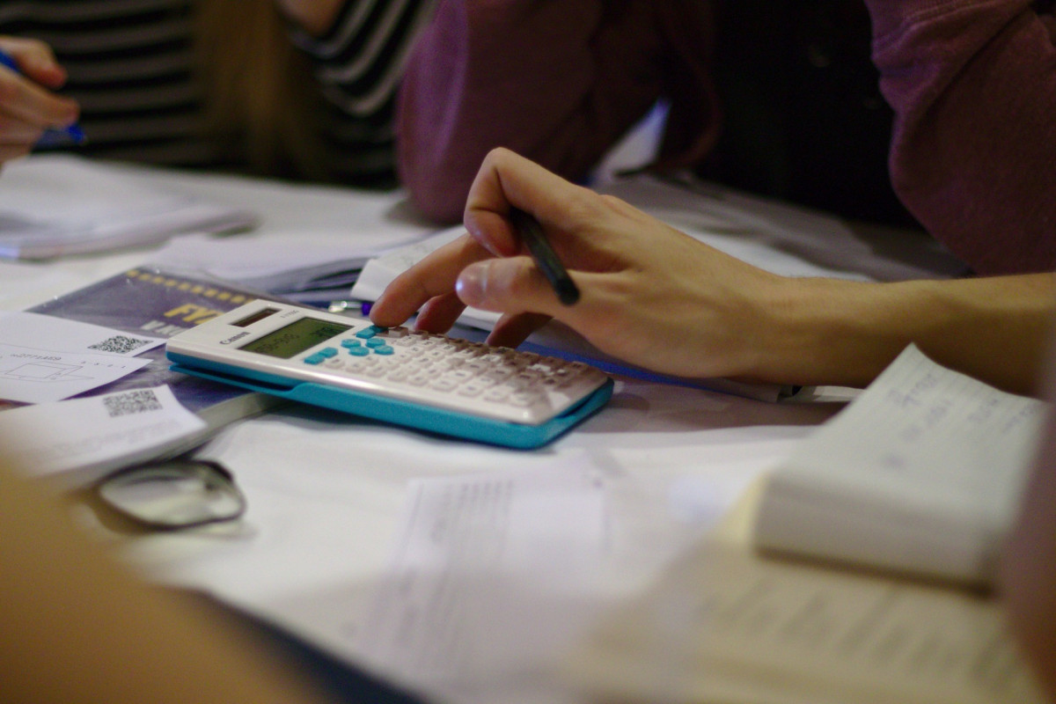
Fyziklání
14.2.2020 Týmová soutěž, prezenční

Slide 6
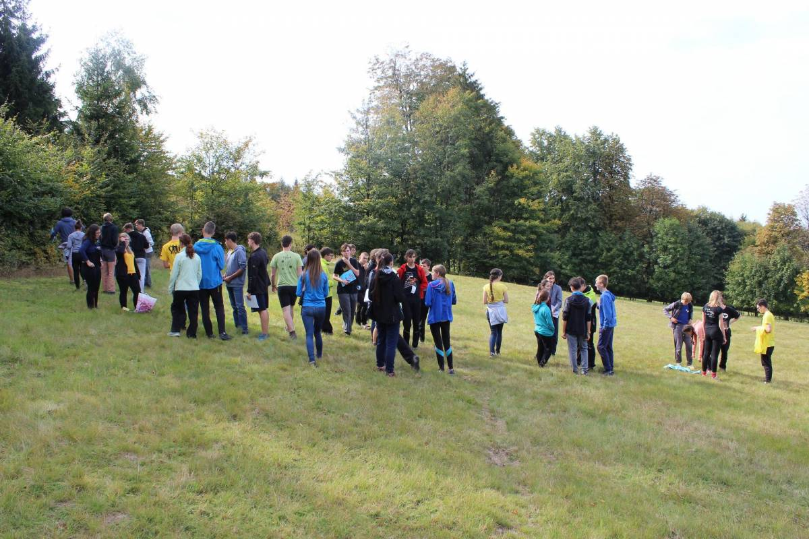
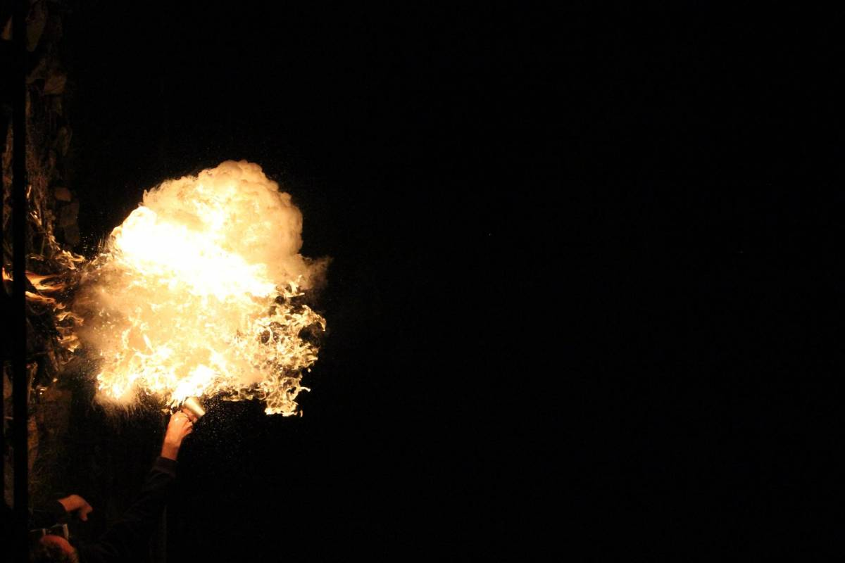
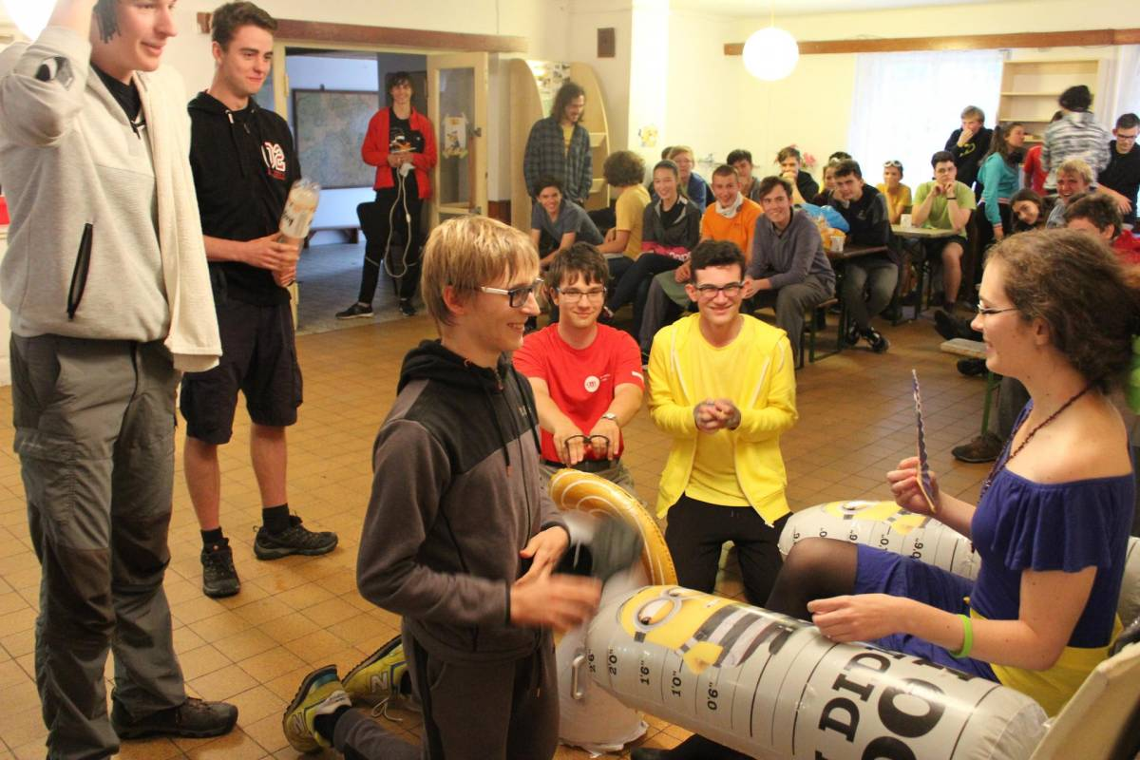
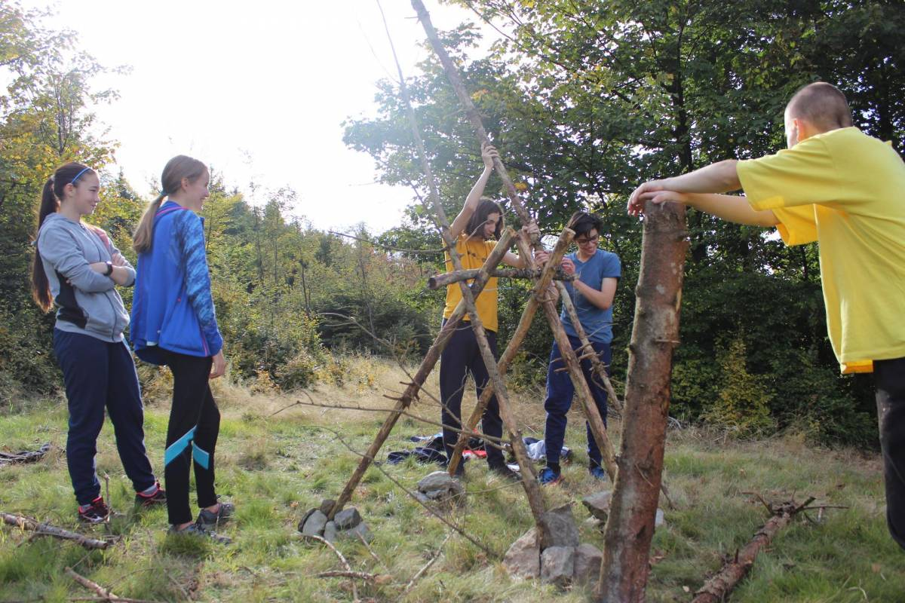
Soustředění
2x ročně, odměna za řešení semináře

Slide 7
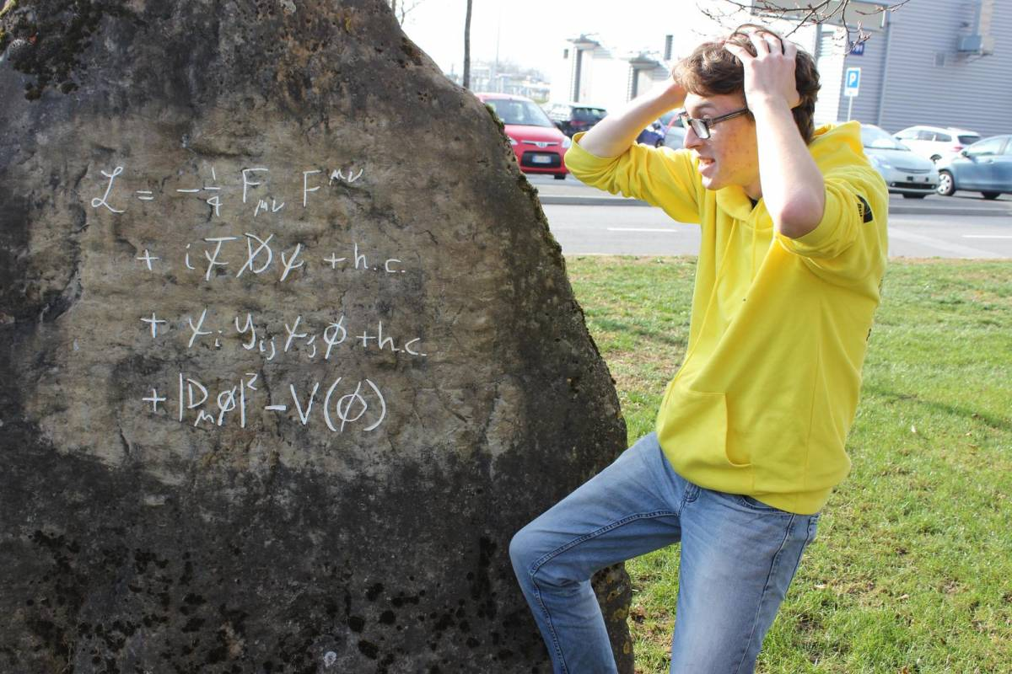
TSAF
Týden S Aplikovanou Fyzikou – delší výlet, často do zahraničí, CERN

Slide 8
IAPS
International Association of Physics Students
ICPS
  International Conference of Physics Students
PLANCKS
  The Physics League Across Numerous Countries for Kick-ass Students
  Soutěž pro studenty Bc. a Mgr. Studia
  Special coordinator for PLANCKS: Miroslav Hanzelka
School Day = DSEF
  Díky grantu ubytování zdarma

Slide 9
Děkuji za pozornost
Následuje přednáška
RNDr. Josef Stráský, Ph.D.
Moderní strukturní materiály

